Slide 1
🚦 ΟΔΙΚΗ ΑΣΦΑΛΕΙΑ
Βασικές Αρχές & Σήματα Κυκλοφορίας
Για μαθητές Γυμνασίου

Slide 2
Γιατί είναι σημαντική η Οδική Ασφάλεια;
1η αιτία
1,35 εκ.
50%
θανάτων νέων 15–29 ετών παγκοσμίως
θάνατοι ετησίως από τροχαία ατυχήματα
των θυμάτων είναι πεζοί, ποδηλάτες & δίκυκλοι
Η γνώση των κανόνων σώζει ζωές!

Slide 3
🚶 Κανόνες Ασφάλειας για Πεζούς
✅ Χρησιμοποίησε πάντα τα πεζοδρόμια
✅ Βάλε φωτεινά ρούχα τη νύχτα ή ανακλαστικά
✅ Πέρασε μόνο σε διαβάσεις πεζών
✅ Μην κοιτάς το κινητό ενώ διασχίζεις το δρόμο
✅ Κοίτα πρώτα αριστερά, μετά δεξιά, μετά πάλι αριστερά
⛔ ΜΗΝ παίζεις στο δρόμο ή σε χώρους στάθμευσης

Slide 4
⚠️ Προειδοποιητικά Σήματα
Είναι τριγωνικά, με κίτρινο φόντο και κόκκινο περίγραμμα. Μας προειδοποιούν για κίνδυνο.
Τα προειδοποιητικά σήματα δεν απαγορεύουν — απλώς μας λένε να είμαστε προσεκτικοί!

Slide 5



🛑 Ρυθμιστικά Σήματα
Κυκλικά ή οκταγωνικά. Επιβάλλουν υποχρεώσεις ή απαγορεύσεις — πρέπει να τα τηρούμε!
STOP
Υποχρεωτική στάση
Απαγόρευση
εισόδου
Όριο ταχύτητας
50 χλμ/ώρα
Δώσε
προτεραιότητα

Slide 6
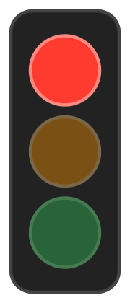
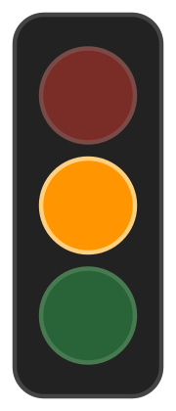
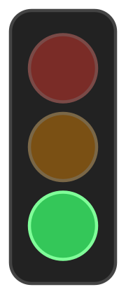
🚦 Φωτεινοί Σηματοδότες
🔴 ΚΟΚΚΙΝΟ
🟡 ΚΙΤΡΙΝΟ
🟢 ΠΡΑΣΙΝΟ
ΣΤΑΜΑΤΑ
Απαγορεύεται η κίνηση
ΕΤΟΙΜΑΣΙΑ
Ετοιμάσου να σταματήσεις
ΚΙΝΗΣΗ
Επιτρέπεται η κίνηση

Slide 7

🚸 Πώς Περνάμε Σωστά τη Διάβαση;
1️⃣ Πλησίασε στο πεζοδρόμιο — ΜΗΝ σπεύδεις
2️⃣ Κοίτα και τις δύο κατευθύνσεις
3️⃣ Αν υπάρχει σηματοδότης, περίμενε το πράσινο
4️⃣ Βεβαιώσου ότι τα αυτοκίνητα σταμάτησαν
5️⃣ Πέρασε γρήγορα, χωρίς να τρέχεις
6️⃣ Διατήρησε οπτική επαφή με τους οδηγούς
💡 Να θυμάσαι: ο οδηγός μπορεί να μη σε βλέπει — εσύ να τον βλέπεις πάντα!

Slide 8
🚴 Κανόνες για Ποδηλάτες & Δίκυκλα
✅ Φόρα κράνος — είναι υποχρεωτικό και σώζει ζωές
✅ Χρησιμοποίησε ποδηλατόδρομο όπου υπάρχει
✅ Σηματοδότα τις στροφές με το χέρι σου
✅ Κάνε ελέγχους φρένων & ελαστικών τακτικά
⛔ ΜΗΝ χρησιμοποιείς κινητό ενώ οδηγείς
⛔ ΜΗΝ οδηγείς αντίθετα στη ροή κυκλοφορίας
🪖 Το κράνος μειώνει τον κίνδυνο θανατηφόρου κεφαλικού τραύματος κατά 70%!

Slide 9
🧠 Τεστ Γνώσεων!
❓ Τι σημαίνει το τριγωνικό κίτρινο σήμα;
✔ Προειδοποίηση κινδύνου
❓ Σε ποιο φως του σηματοδότη σταματάμε ΥΠΟΧΡΕΩΤΙΚΑ;
✔ Κόκκινο (και κίτρινο)
❓ Πόσες κατευθύνσεις κοιτάμε στη διάβαση;
✔ Και τις δύο (αριστερά + δεξιά)
❓ Τι είναι υποχρεωτικό για ποδηλάτες;
✔ Κράνος

Slide 10
Θυμάσαι τα βασικά;
🚦 Τήρησε πάντα τους κανόνες της τροχαίας
🚶 Χρησιμοποίησε πεζοδρόμια & διαβάσεις
📵 Ποτέ κινητό ενώ περπατάς στο δρόμο
🪖 Πάντα κράνος στο ποδήλατο
👀 Παρατήρησε — αντιδρά σωστά
Η ασφάλειά σου είναι δική σου ευθύνη!

